Slide 1




SUIVI DE LA
PERFORMANCE MUNICIPALE

Slide 2
Contexte et objectifs
Qu’est-ce que SUPERMUN?
Quelles sont ses utilisations?
Plan

Slide 3




CONTEXTE ET OBJECTIFS
Introduction
CONTEXTE
Décentralisation survenue au Burkina Faso dans les années 1990 avec pour objectif de faire les populations les principaux acteurs et décideurs de leur développement
Manque de données régulières et de suivi de la performance des gouvernements locaux du Burkina Faso
Combler ce vide et contribuer à l’amélioration de la gouvernance locale et du suivi de la décentralisation, avec l’opportunité du PACT
SUPERMUN (Suivi de la Performance Municipale) est un système de suivi annuel des performances des municipalités du Burkina Faso
OBJECTIFS
mettre en place et alimenter un système annuel de suivi des performances des municipalités en matière de services publics et de capacité institutionnelle
fournir des données fiables et actualisées sur la gouvernance locale
diffuser les données et promouvoir leur utilisation par les décideurs et le public

Slide 4
1
PRESENTATION DE SUPERMUN

Slide 5

GENESE/PROCESSUS DE CONCEPTION ET DE DEVELOPPEMENT
PrESENTATION DE SUPERMUN
2013
Conception des indicateurs de performances municipales (BM, PACT, Municipalités, Ministères, etc.)
2014-2017
Couverture partielle du pays
2018-2021
Couverture totale du pays
Collecte de données sur les 140 communes de 6 des 13 régions du pays
Collecte de données à l’échelle nationale à partir de 2018, exceptées Ouaga et Bobo
Mise en place
Phase pilote
Mise à l’échelle
Besoin de définir des indicateurs et des scores de performance agrégés sur la CI et les SP
Données disponibles sur 8 ans
2013-2018
2013-2016
140 communes de 6 régions
2017-2018
349 communes des 13 régions
2019-2020
Données complètes disponibles pour 319 communes
Cascades, Centre-Est, Centre-Nord, Centre-Sud, Plateau Central, Sahel

Slide 6
GENESE/PROCESSUS DE CONCEPTION ET DE DEVELOPPEMENT
PrESENTATION DE SUPERMUN
PERSPECTIVES DE PERENNISATION
2019 |  | 2021
Transferts de compétences au Gouvernement (MATD)
Prise en charge par le Gouvernement
Actions/mesures
Ressources financières: Budget de l’Etat
Equipe dédiée: Département/Equipe au sein du ministère
Compétences: Renforcement des capacités de l’équipe (formations, ateliers)

Slide 7


ACTIVITES – SYNERGIE ENTRE PLUSIEURS INSTITUTIONS
PrESENTATION DE SUPERMUN
PARTENARIAT/SYNERGIE
Direction Générale des Collectivités Territoriales (DGCT)/ MATD
Agence Nationale de Promotion des TIC (ANPTIC)
Association des Municipalités du Burkina Faso (AMBF)
Ministère en charge de l'Eau et de l'Assainissement (MEA)
Ministère en charge de la Santé
Ministère en charge de l’éducation de base (MENAPLN)
Ministère en charge de l’économie, des finances et du développement (MINEFID)
Banque mondiale (Gouvernance & DIME)
Institut Allemand des Etudes Mondiales et Régionales (GIGA)

Slide 8

ACTIVITES – SYNERGIE ENTRE PLUSIEURS ORGANISATIONS
PrESENTATION DE SUPERMUN
Deux comités pour guider la mise en œuvre et l'institutionnalisation de SUPERMUN
GOUVERNANCE
Le Comité d‘Orientation – CODO
Chargé de la gestion des opérations et de la promotion de SUPERMUN
Le Comité Scientifique – COSCI
Donne des conseils scientifiques sur le développement des indicateurs et la collecte des données
Objectif: Travailler à la pérennisation du suivi des performances municipales au Burkina Faso
Objectif: Promouvoir l'utilisation des données SUPERMUN pour la recherche sur le développement local et de veiller à la validité scientifique de ces données

Slide 9
INDICATEURS DE PERFORMANCE MUNICIPALE
PrESENTATION DE SUPERMUN
Seize (16) indicateurs appartenant à deux catégories :
sept (07) indicateurs sur la capacité institutionnelle des gouvernements municipaux
neuf (09) indicateurs sur la fourniture de services publics
INDICATEURS DE CAPACITE INSTITUTIONNELLE
Répartis sur trois (3) domaines :
Personnel municipal
Conseil municipal
Gestion financière
INDICATEURS DE SERVICES PUBLICS
Répartis sur quatre (4) domaines :
Education
Santé
Eau et assainissement
Etat civil

Slide 10
INDICATEURS DE PERFORMANCE MUNICIPALE
PrESENTATION DE SUPERMUN
CARACTERISTIQUES DES INDICATEURS
1. Pertinent par rapport au mandat des administrations municipales
2. Significatif pour la qualité de vie des citoyens
3. Mesurable en termes quantitatif, et objectif
4. Disponible à coût faible
5. Comparable à travers les municipalités et dans le temps
6. Cohérent à travers les différentes régions
7. Compréhensible sans formation technique

Slide 11
INDICATEURS DE PERFORMANCE MUNICIPALE
PrESENTATION DE SUPERMUN
DE FACON SPECIFIQUE
CAPACITE INSTITUTIONNELLE : 07 Indicateurs sur la gouvernance municipale
SERVICE PUBLIC : 09 indicateurs sur la fourniture des services publics de base
Personnel de la municipalité
Nombre de sessions ordinaires du conseil municipal
Nombre de cadres de concertation
Taux de participation aux sessions ordinaires du CM
Recettes fiscales collectées par habitant
Taux de recouvrement de taxes en fonction des prévisions
Taux d’exécution du PPM
Taux d’admission au CEP par rapport au niveau national
Retard dans l’approvisionnement des fournitures scolaires
Forages fonctionnels dans les écoles
Latrines fonctionnelles dans les écoles
Accouchements assistés
Vaccination des nourrissons (0-11 mois)
Gaz aux CSPS
Accès à l’eau potable
Actes de naissance

Slide 12
DIFFUSION DES INDICATEURS ET DES SCORES DE PERFORMANCE
PrESENTATION DE SUPERMUN
PUBLIC CIBLE
SUPERMUN
Décideurs publics
Société civile
Chercheurs
Média
WBG (GP)

Slide 13
2
UTILISATION ET PROMOTION DE SUPERMUN

Slide 14
UTILISATION DE SUPERMUN
UTILISATION ET PROMOTION DE SUPERMUN
Utilisations
Approche Grille de performance
Approche Partenariat avec les OCB (Organisations Communautaires de Base)
COPEGOL – Compétition pour l’Excellence dans la Gouvernance Locale
Conception de nouveaux projets par la Banque mondiale (INFRA/HD, 3 Frontières, PIF, etc.)
DIME/PACT
DIME/PACT
AMBF/DGCT
WBG
Et bien d’autres potentialités …

Slide 15
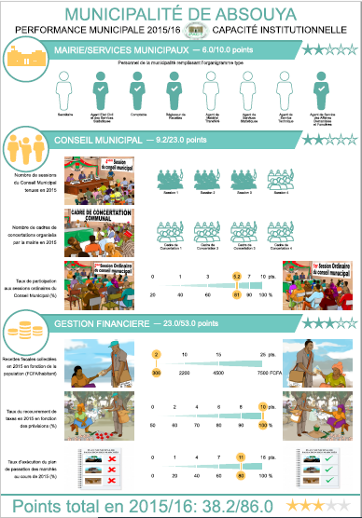
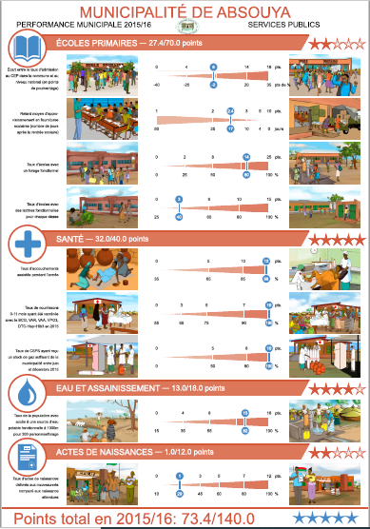
DIFFUSION DES INDICATEURS ET DES SCORES DE PERFORMANCE
UTILISATION ET PROMOTION DE SUPERMUN
CANAUX DE DIFFUSION
Affichage des indicateurs et des scores de performances dans les communes

Slide 16
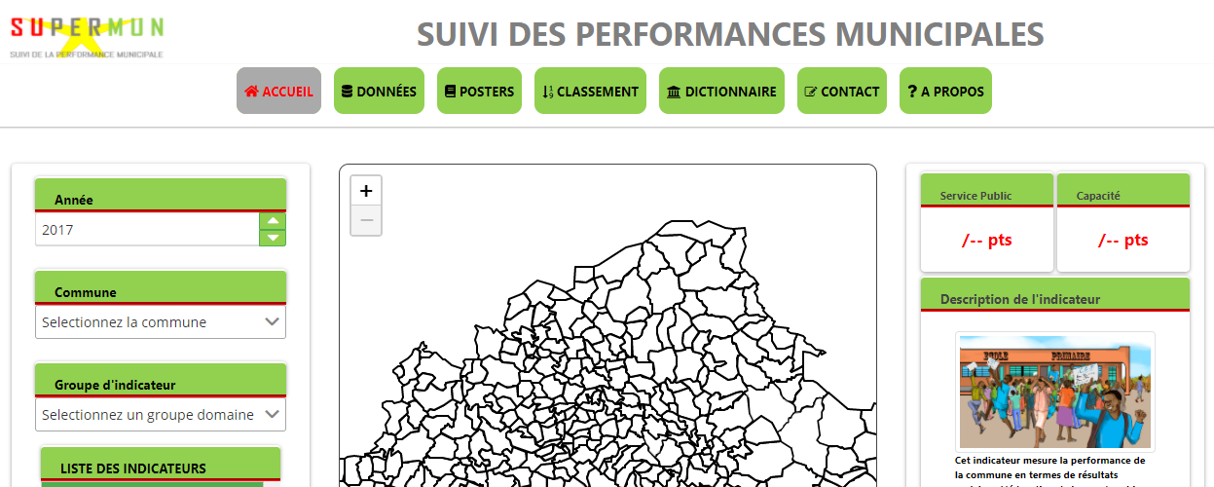
DIFFUSION DES INDICATEURS ET DES SCORES DE PERFORMANCE
UTILISATION ET PROMOTION DE SUPERMUN
CANAUX DE DIFFUSION
Conception et déploiement d’un site web destiné à la diffusion des indicateurs
Site en cours de conception

Slide 17
DIFFUSION DES INDICATEURS ET DES SCORES DE PERFORMANCE
UTILISATION ET PROMOTION DE SUPERMUN
EVOLUTION PAR REGION
Capacité institutionnelle
Max. 83 points

Slide 18
DIFFUSION DES INDICATEURS ET DES SCORES DE PERFORMANCE
UTILISATION ET PROMOTION DE SUPERMUN
EVOLUTION PAR REGION
Services publics
Max. 140 points

Slide 19
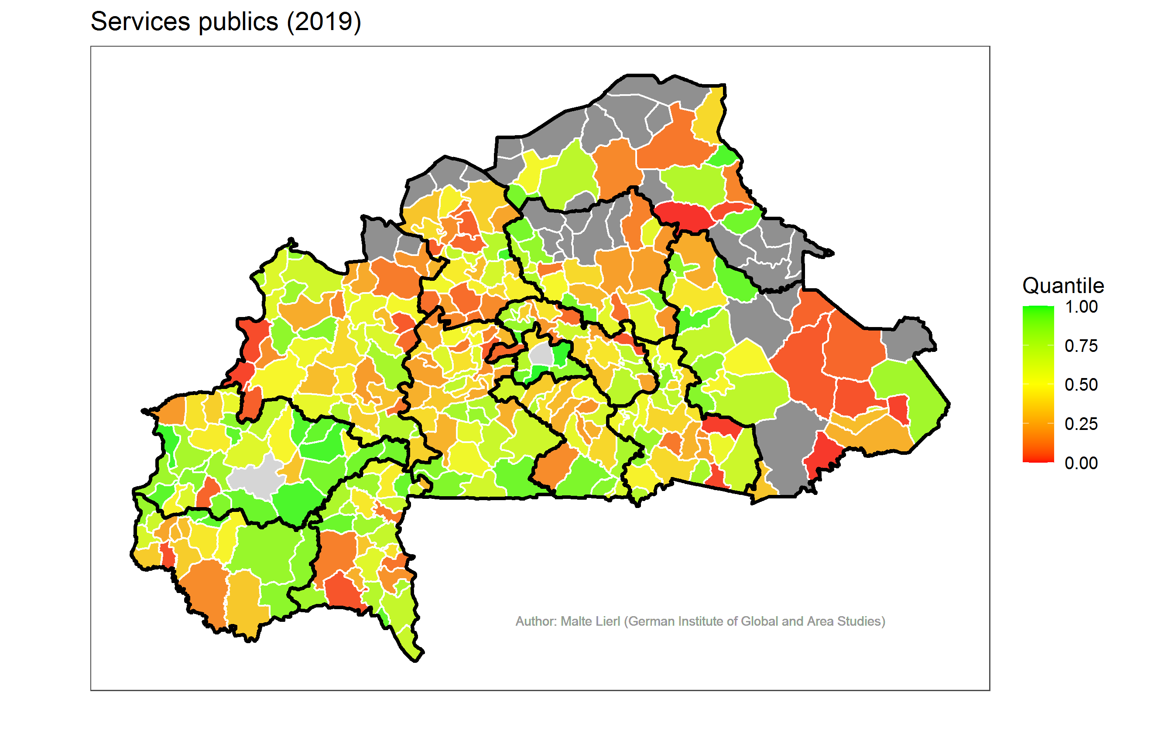
DIFFUSION DES INDICATEURS ET DES SCORES DE PERFORMANCE
UTILISATION ET PROMOTION DE SUPERMUN
SCORES PAR COMMUNE

Slide 20
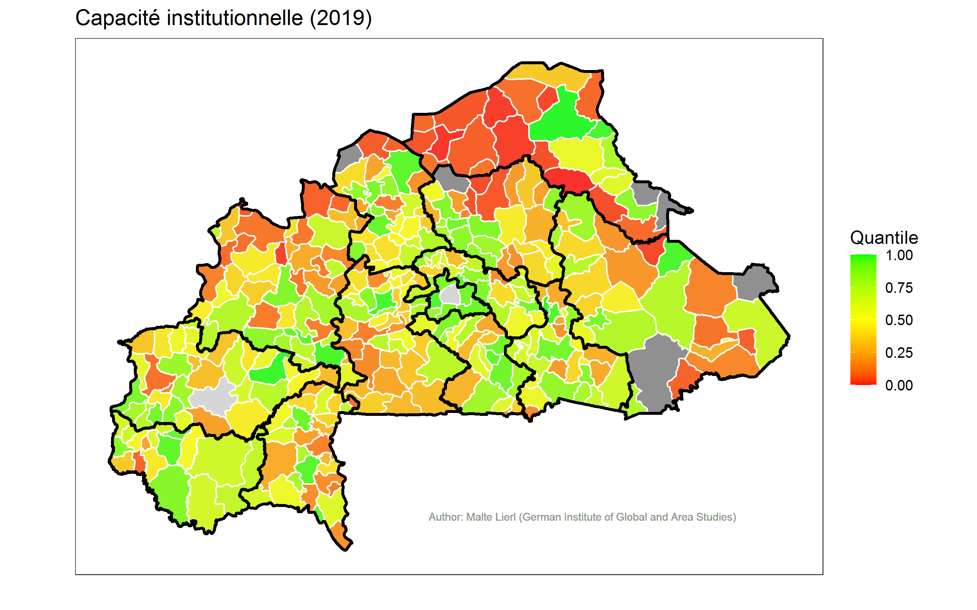
DIFFUSION DES INDICATEURS ET DES SCORES DE PERFORMANCE
UTILISATION ET PROMOTION DE SUPERMUN
SCORES PAR COMMUNE

Slide 21
TAKEAWAYS
CONCLUSION
QUE RETENIR DE SUPERMUN?
Un système de 16 indicateurs de suivi de la capacité institutionnelle et de la fourniture de services publics de base
Un partenariat et une synergie entre plusieurs institutions (publiques, parapubliques, privées, internationales)
Ouvert à l’introduction de nouveaux indicateurs
Des données ouvertes et accessibles à tous, et une potentialité d’utilisations
Un mode de gestion qui garantit la qualité, la transparence et le caractère scientifique des données

Slide 22
Merci de votre attention
Contacts:
Ousmane KOLI | Gouvernance | mkolie@worldbank.org
Sandrine NGASSEU | Gouvernance | segouengasseu@worldbank.org
Marcus HOLMLUND | DIME | mholmlund@worldbank.org
Malte LIERL | GIGA | malte.lierl@giga-hamburg.de
Sékou KONE | DIME | skone1@worldbank.org
William OUATTARA | DIME | iouattara@worldbank.org
Oulla André OUATTARA | PACT | oullaandre@gmail.com
Benjamin SAWADOGO | PACT | saw.benjamin@yahoo.fr

